Slide 1
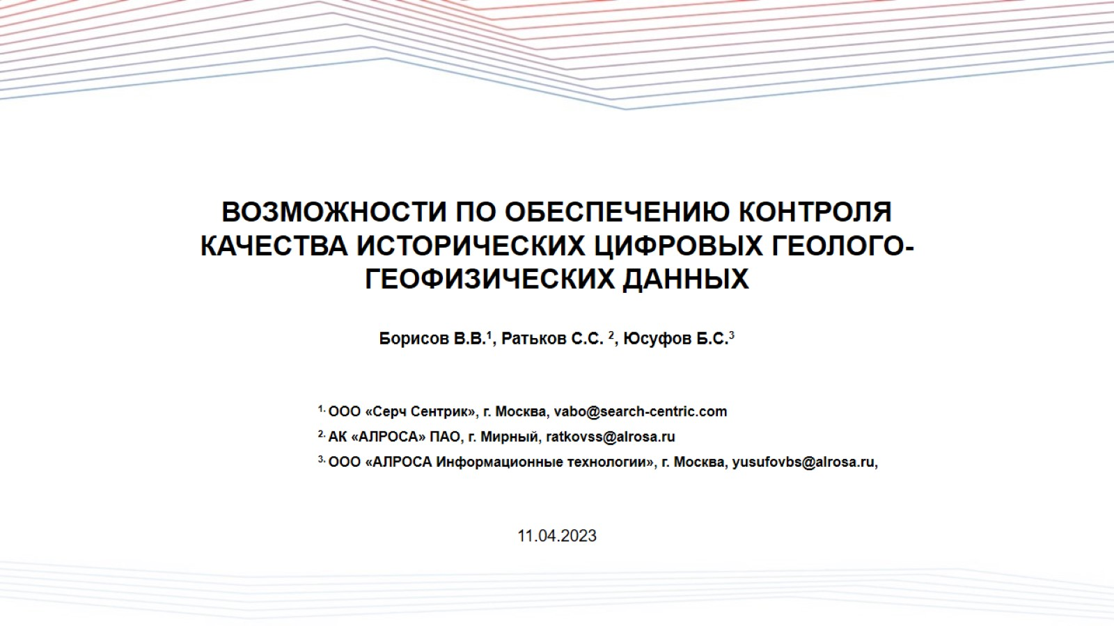

Slide 2
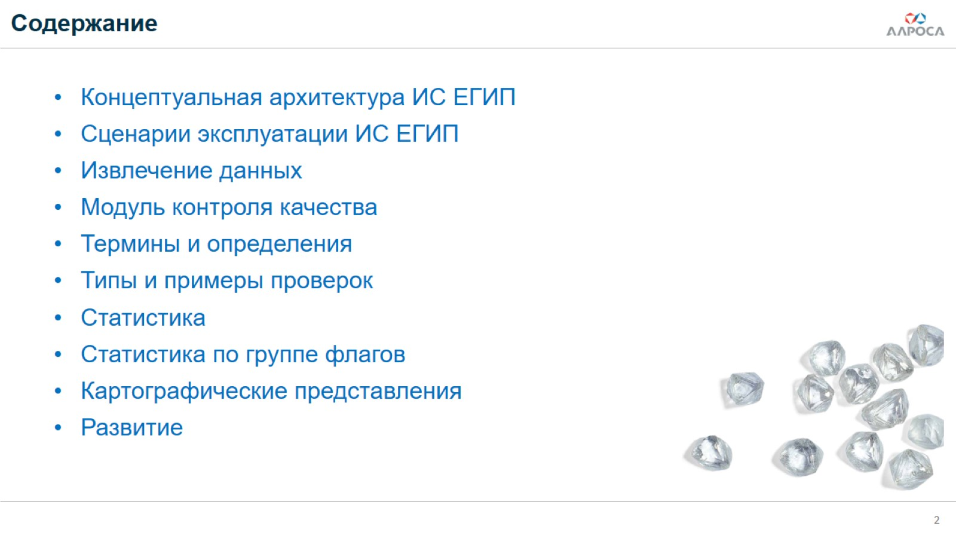
Содержание

Slide 3
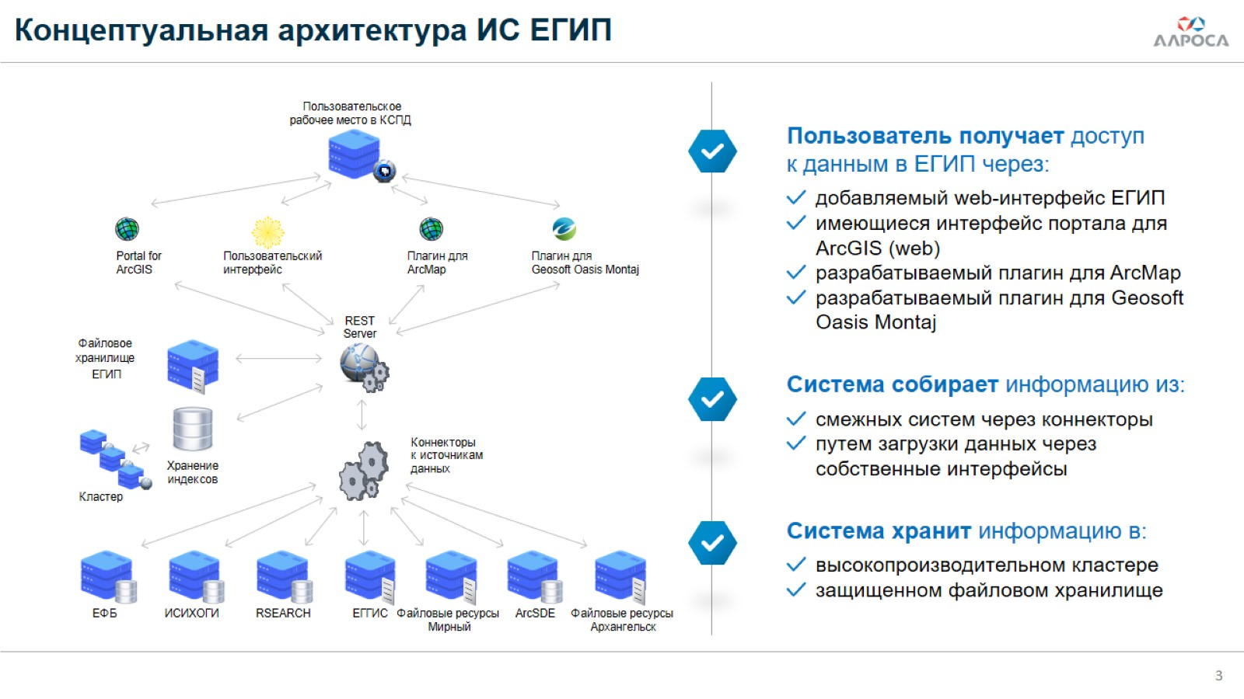
Концептуальная архитектура ИС ЕГИП

Slide 4
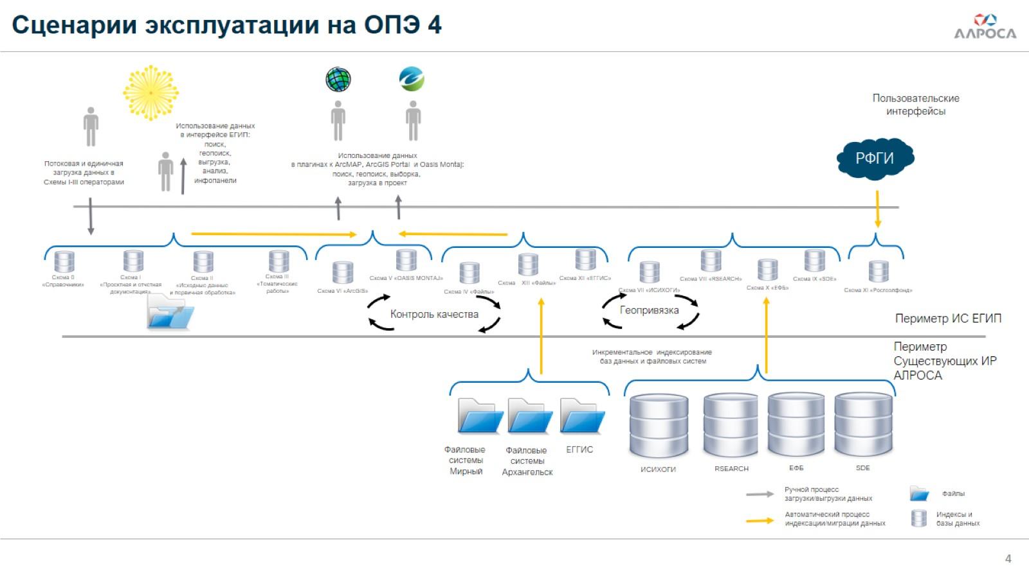
Сценарии эксплуатации на ОПЭ 4

Slide 5
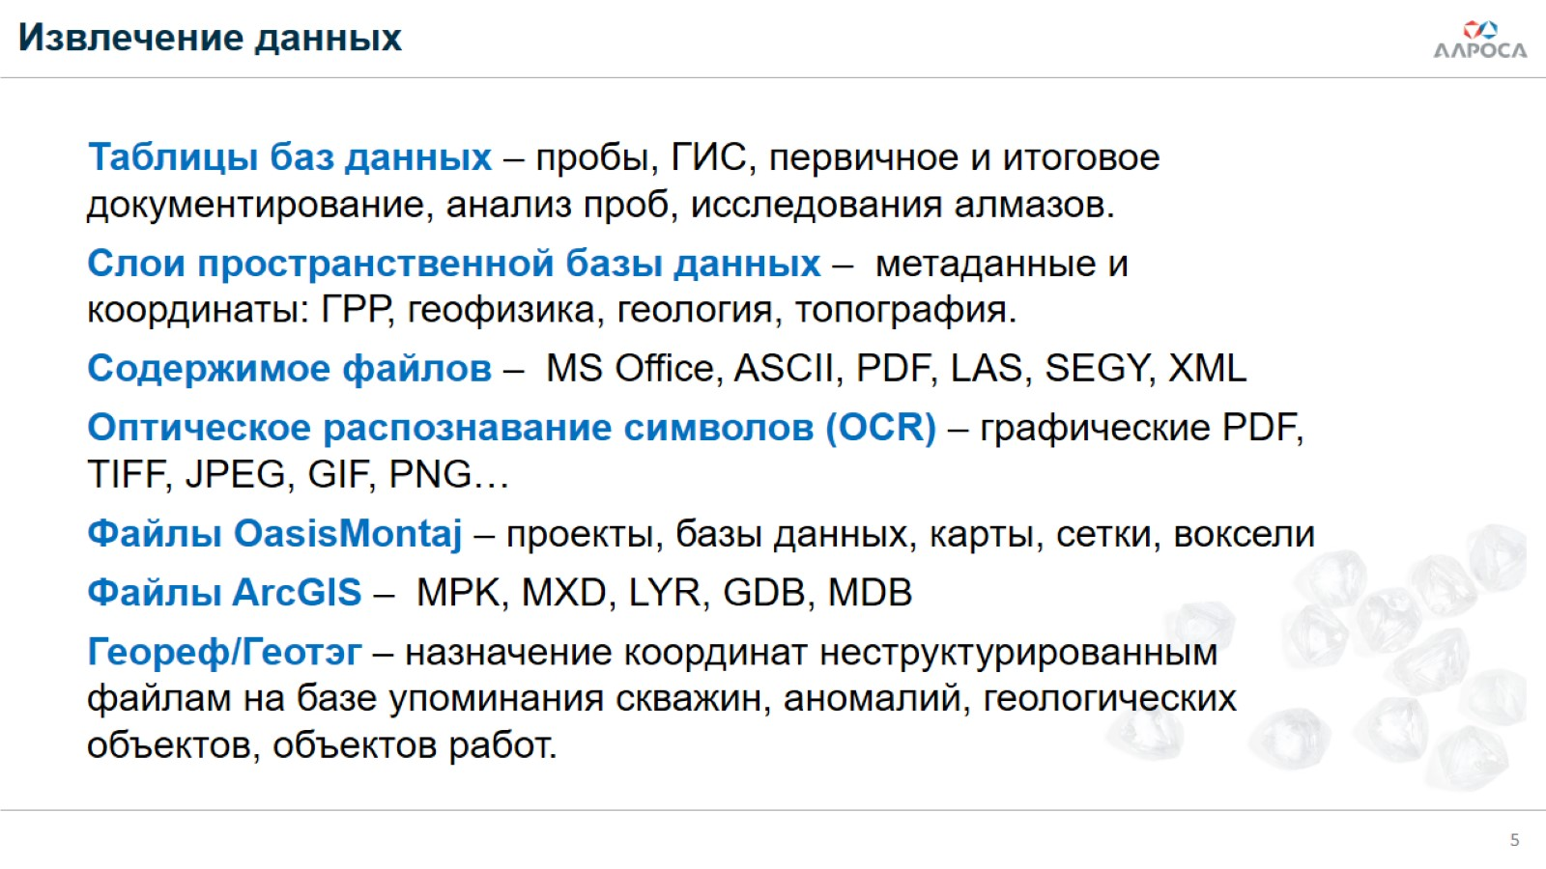
Извлечение данных

Slide 6
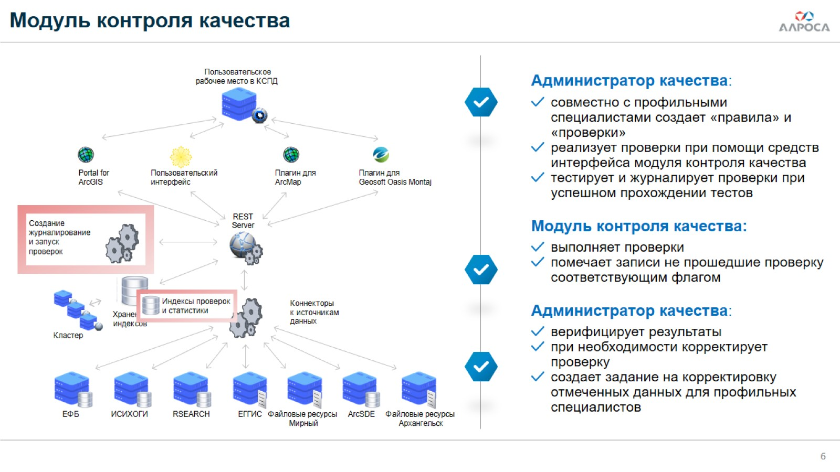
Модуль контроля качества

Slide 7
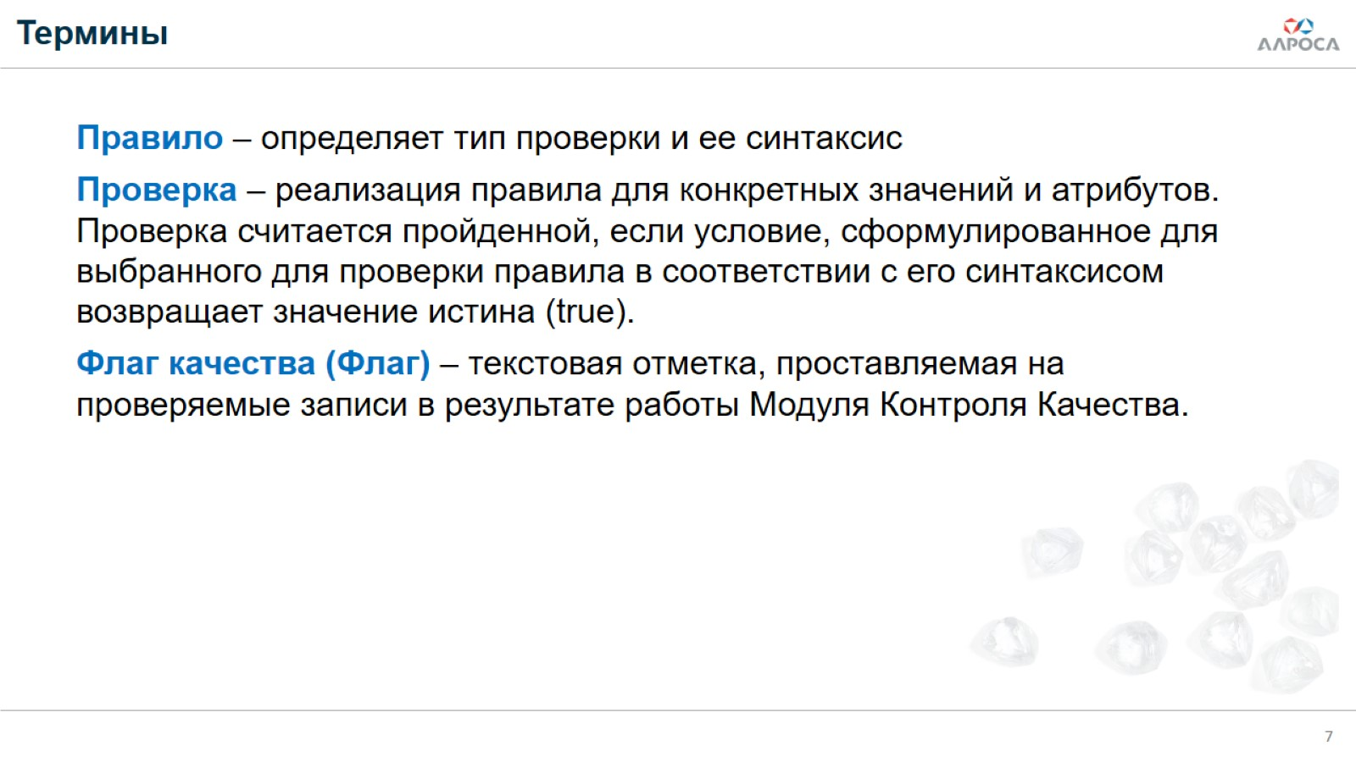
Термины

Slide 8
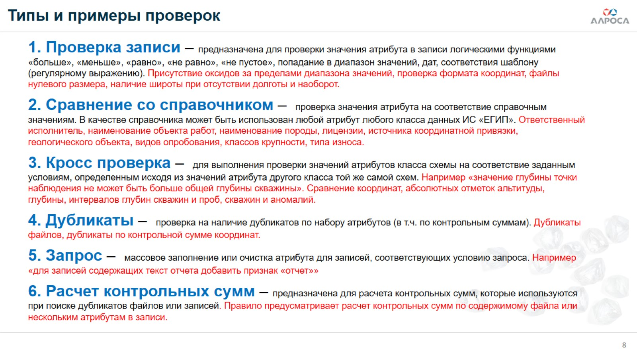
Типы и примеры проверок

Slide 9
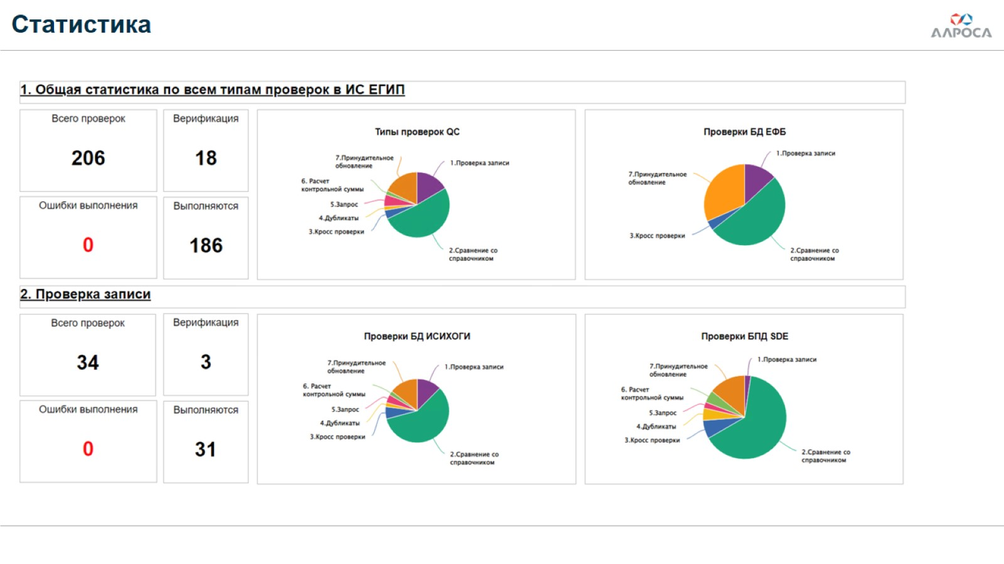
Статистика

Slide 10
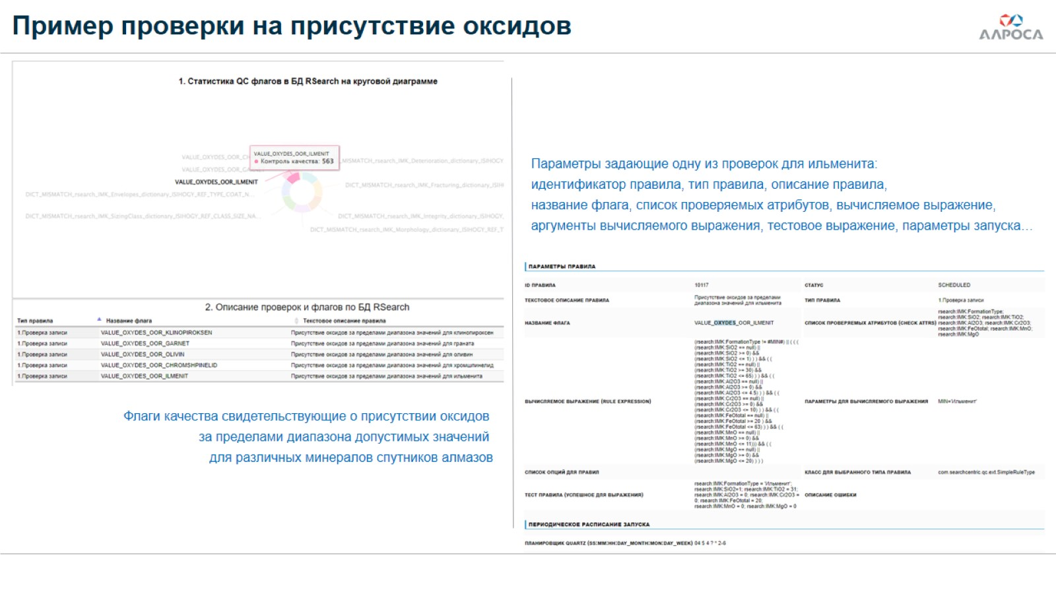
Пример проверки на присутствие оксидов

Slide 11
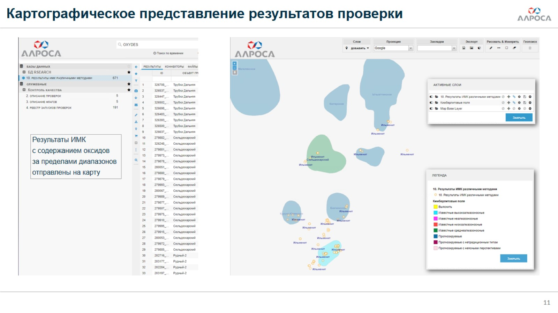
Картографическое представление результатов проверки

Slide 12
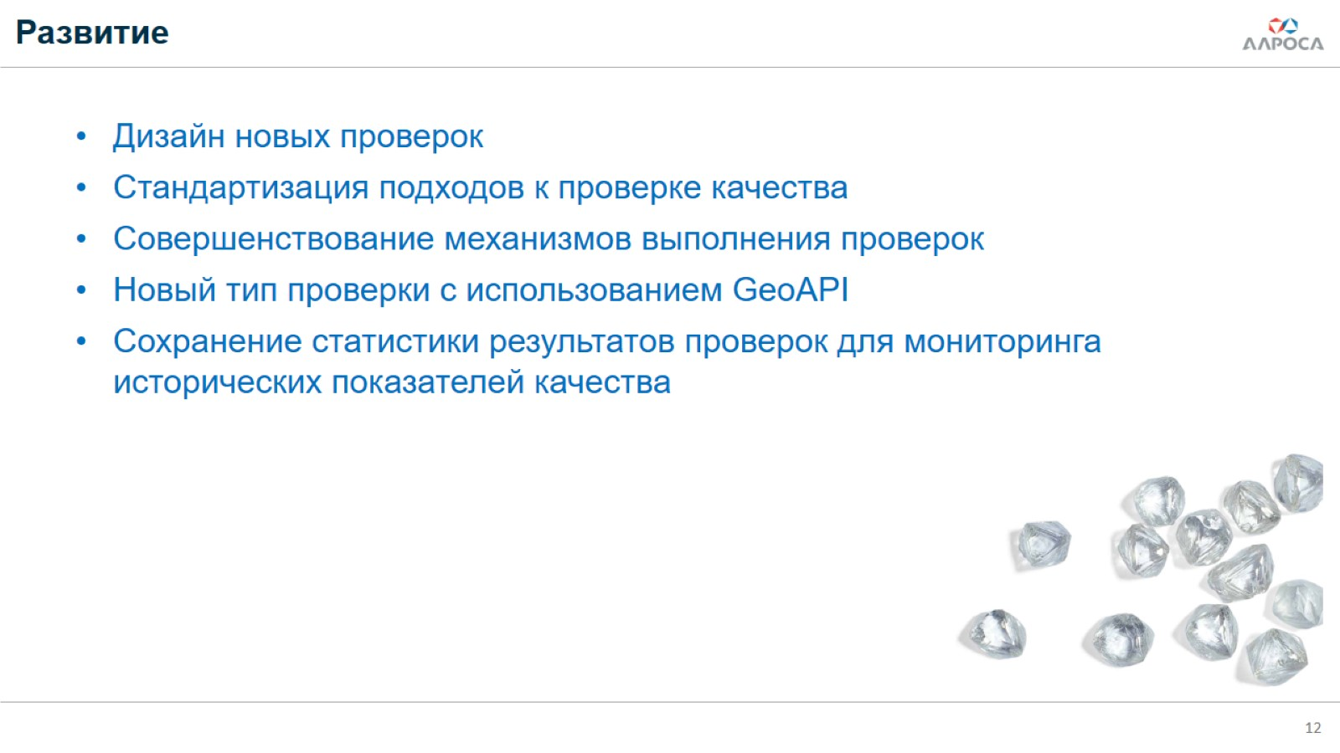
Развитие

